Slide 1
РОДИТЕЛЬСКОЕ СОБРАНИЕ
«Взаимодействие и
взаимопонимание
школы и семьи»

Slide 2
Семья и школа – это берег и море. На берегу, ребёнок делает первые шаги, а потом перед ним раскрывается невообразимое море знаний.
И курс в этом море прокладывает школа. Но это не значит, что он должен совсем оторваться от берега…
Л. Кассиль

Slide 3
Обязанности и права семьи.
Из конституции и семейного кодекса РФ:
Воспитание детей – конституционная обязанность родителей. Они призваны:
- всемерно укреплять авторитет взрослого,
воспитывать детей в духе уважения и любви к труду,
подготавливать их к общественно полезной деятельности,
приучать к дисциплине,
заботиться о развитии и укреплении физического и психического здоровья,
стимулировать к осознанному выбору профессии.

Slide 4
Если родители пользуются авторитетом у детей, показывают им образцы нравственной культуры и постоянной работы над собой, то слова родителей имеют большой вес и побуждают школьников добросовестно выполнять свои обязанности.
Обстановка несогласия, недоброжелательности и нервозности формирует у детей плохое настроение, с которым они
идут в школу, где не могут
сосредоточиться на материале
и вымещают агрессию на других.

Slide 5
«Вещные интересы» и забота о материальных выгодах для ребенка полностью отодвигает чувство ответственности и долга на второй план, отрицательно влияет на личность ребенка.
Разумный контроль родителей помогает детям более ответственно относится к выполнению своих обязанностей, преодолевать отрицательные соблазны.

Slide 6
Обязанности и права школы:
- Несет ответственность за жизнь и здоровье обучающегося во время образовательного процесса (по законодательству РФ).
- Организует учебно-воспитательный процесс в школе.
- Обеспечивает обучающемуся приобретение знаний, умений и навыков в объеме общего образования, с выдачей, при условии успешной сдачи государственной итоговой аттестации, аттестата (свидетельства) государственного образца.
- В рамках школы создает максимально благоприятные условия для умственного, нравственного, эмоционального и физического развития личности школьника, всестороннего развития его способностей.

Slide 7
- Адекватно применяет формы, методы и средства организации образовательного процесса возрастным и психофизиологическим особенностям, склонностям, способностям, интересам обучающегося.
- Предоставляет обучающемуся дополнительные образовательные услуги: факультативы, предметные кружки, спортивные секции, социальную помощь.
- Организовывает (при необходимости) различные формы педагогической и психологической поддержки для оказания помощи учащимся, не усваивающим (по объективным и уважительным причинам).

Slide 8
Ребенок для полного и гармоничного его развития нуждается в любви и понимании. Он должен, когда это только возможно, расти на попечении и под ответственностью своих родителей…

Slide 9
Юридическая ответственность родителей за воспитание и образование детей

Slide 10
Основные правовые документы
Конвенцией о правах ребенка
Конституции РФ
Семейный кодекс РФ
Закон РФ «Об образовании»
Административный кодекс РФ
Уголовный кодекс РФ

Slide 11
Конвенцией о правах ребенка провозглашено, что родители несут основную ответственность за воспитание и развитие ребенка.
Семейный кодекс РФ, закон РФ «Об образовании» прописывает обязанность родителей воспитывать своих детей, заботиться о здоровье, физическом, психическом, духовном и нравственном развитии, также обязанность по обеспечению получения детьми основного общего образования и созданию условий для получения ими среднего (полного) общего образования.

Slide 12
Закон РФ "Об образовании" рассматривает образование как целенаправленный процесс воспитания и обучения в интересах человека, общества, государства. Этот процесс обеспечивает не только государство, но и родители. Согласно п. 4 ст. 43 Конституции РФ родители или лица, их заменяющие, обеспечивают получение детьми основного общего образования, т.е. образования в объеме 9 классов общеобразовательной школы. В повседневной жизни выполнение этой обязанности родителями заключается в обеспечении того, чтобы их ребенок учился.

Slide 13
Уклонение от выполнения этой обязанности служит основанием для лишения родительских прав, отстранения опекуна (попечителя).

Slide 14
Административный кодекс РФ
Родители привлекаются к административной ответственности по ст. 5.35 КоАП РФ за неисполнение обязанностей по содержанию и воспитанию несовершеннолетних.
1.Неисполнение или ненадлежащее исполнение родителями или иными законными представителями несовершеннолетних обязанностей по содержанию, воспитанию, обучению, защите прав и интересов несовершеннолетних влечет предупреждение или наложение административного штрафа в размере от ста до пятисот рублей.
3.Повторное в течение года совершение административного правонарушения, предусмотренного частью 2 настоящей статьи, влечет наложение административного штрафа в размере от четырех тысяч до пяти тысяч рублей или административный арест на срок до пяти суток.

Slide 15
Статья 20.22. КоАП РФ
Появление в состоянии опьянения несовершеннолетних, а равно распитие ими пива и напитков, изготавливаемых на его основе, алкогольной и спиртосодержащей продукции, потребление ими наркотических средств или психотропных веществ в общественных местах влечет наложение административного штрафа на родителей или иных законных представителей несовершеннолетних в размере от трехсот до пятисот рублей.

Slide 16
Уголовный кодекс РФ
Статья 116. УК РФ Побои.
1. Нанесение побоев или совершение иных насильственных действий, причинивших физическую боль, но не повлекших последствий, указанных в статье 115 настоящего Кодекса, - наказываются штрафом в размере до сорока тысяч рублей или в размере заработной платы или иного дохода осужденного за период до трех месяцев, либо обязательными работами на срок от ста двадцати до ста восьмидесяти часов, либо исправительными работами на срок до шести месяцев, либо арестом на срок до трех месяцев

Slide 17
Статья 151. УК РФ Вовлечение несовершеннолетнего в совершение антиобщественных действий.
1. Вовлечение несовершеннолетнего в систематическое употребление спиртных напитков, одурманивающих веществ, в занятие бродяжничеством или попрошайничеством, совершенное лицом, достигшим восемнадцатилетнего возраста, - наказывается обязательными работами на срок от ста восьмидесяти до двухсот сорока часов, либо исправительными работами на срок от одного года до двух лет, либо арестом на срок от трех до шести месяцев, либо лишением свободы на срок до четырех лет.

Slide 18
Статья 156. УК РФ Неисполнение обязанностей по воспитанию несовершеннолетнего.
Неисполнение или ненадлежащее исполнение обязанностей по воспитанию несовершеннолетнего родителем или иным лицом, на которое возложены эти обязанности, а равно педагогом или другим работником образовательного, воспитательного, лечебного либо иного учреждения, обязанного осуществлять надзор за несовершеннолетним, и жестокое обращение с несовершеннолетним, — наказывается штрафом в размере от пятидесяти до ста минимальных размеров оплаты труда или в размере заработной платы или иного дохода осужденного за период до одного месяца, либо ограничением свободы на срок до трех лет, либо лишением свободы на срок до двух лет с лишением права занимать определенные должности или заниматься определенной деятельностью на срок до трех лет или без такового.

Slide 19
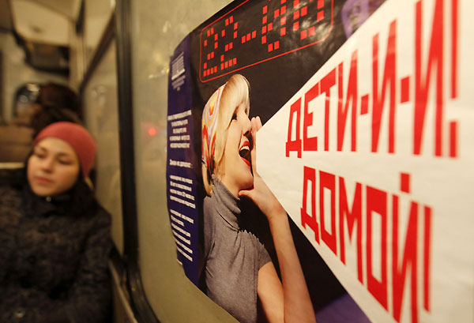
Федеральный закон от 24 июня 1999 г. N 120-ФЗ "Об основах системы профилактики безнадзорности и правонарушений несовершеннолетних»
ЗАКОН СТАВРОПОЛЬСКОГО КРАЯ № 52-кз
«О некоторых мерах по защите прав и законных интересов несовершеннолетних»

Slide 20
Анализ учебно-воспитательной
работы за 2 четверть

Slide 21
№ | Фамилия ученика | I четверть | II четверть | Количество троек
1
2
3
4
5

Slide 22
Рейтинг по классу
№ | Фамилия ученика | I четверть | Рейтинг
1
2
3
4
5
6

Slide 23
Uztest.ru

Slide 24
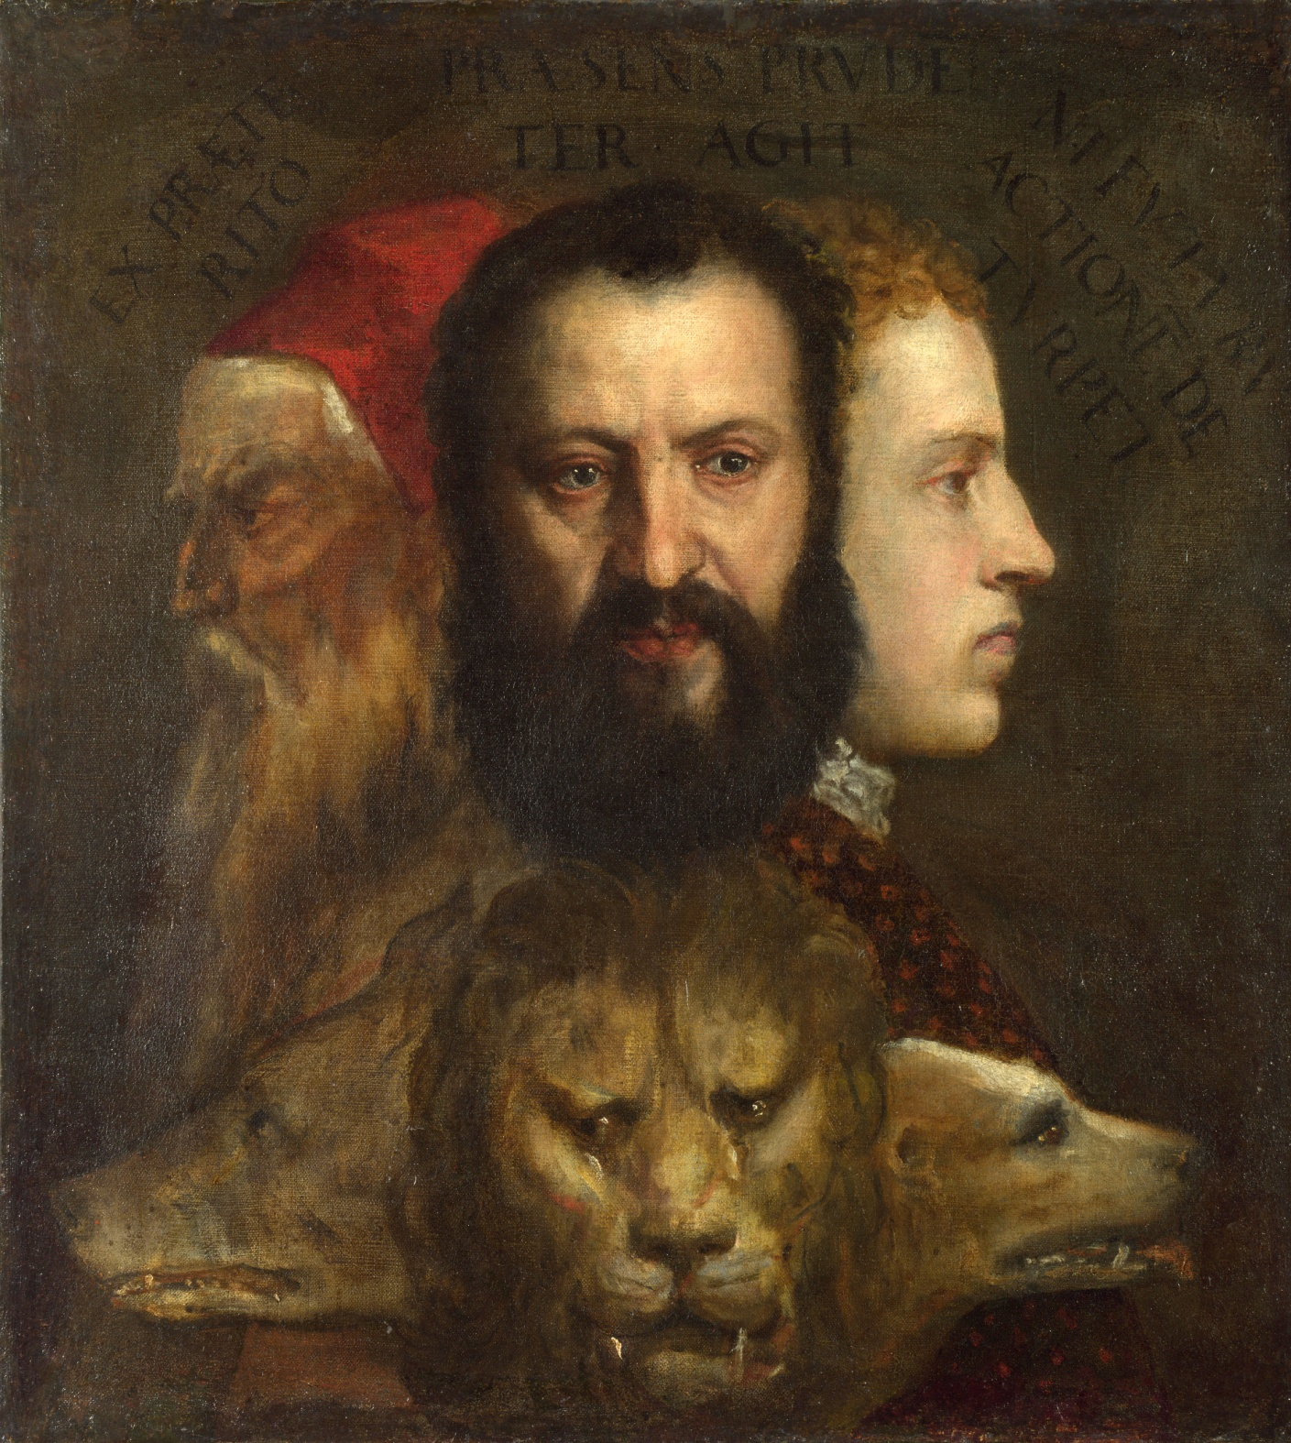
Аллегория Времени
Тициан

Slide 25
Что я знаю
о своем ребенке?

Slide 26
Вопросы родителю
В каком году родился Ваш ребенок?
В каком году Ваш ребенок пошел в первый класс?
Как звали первую учительницу Вашего ребенка?
В какой ВУЗ, по Вашему мнению, поступит Ваш ребенок?
В каком городе будет жить Ваш ребенок, по Вашему мнению?
С кем сидит в школе Ваш ребенок?
Сколько уроков информатики в неделю у Вашего ребенка?
Что чаще всего покупает в школьном буфете Ваш ребенок?
В какие дни у Вашего ребенка бывают уроки литературы?
Как зовут учителя физики Вашего ребенка?
Во сколько заканчивается последний урок
у Вашего ребенка?
12 .О каком школьном мероприятии рассказывал
Вам Ваш ребенок в последний раз?

Slide 27
Профилактика ДТП

Slide 28
Профилактика
употребления ПАВ

Slide 29
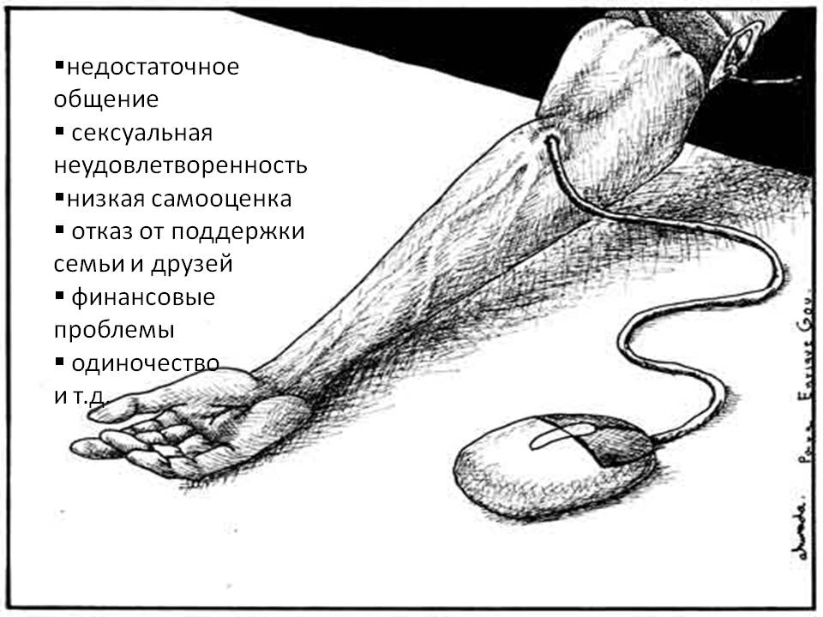
Профилактика
компьютерной зависимости

Slide 30
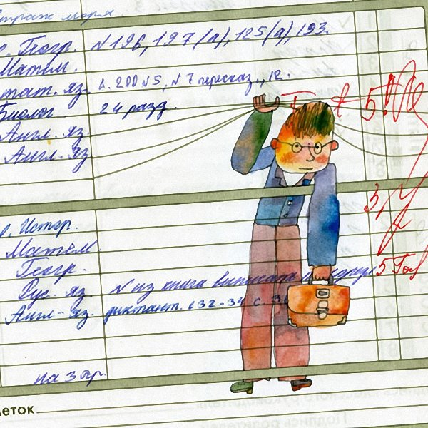
Разное…

Slide 31
Благодарю за внимание!
До новых встреч.

